Slide 1
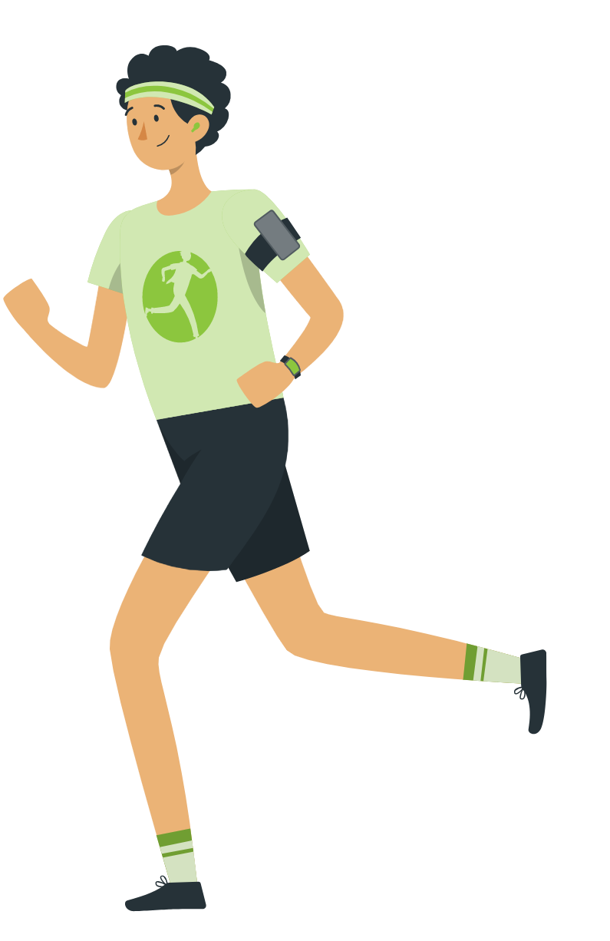
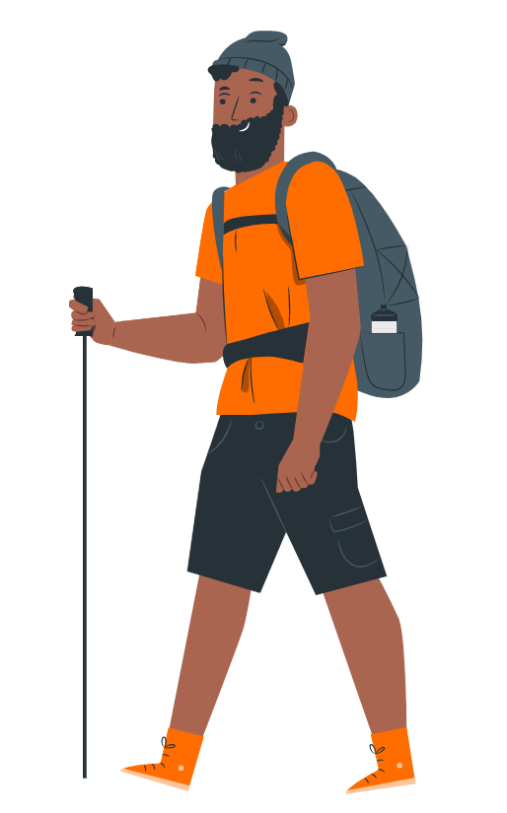
Joignez-vous au défi!
FRANCHIR LE PAS
Nous vous mettons au défi de bouger!
MARCHER
COURIR
RANDONNER
ÉTAPE 1 : Inscrivez votre équipe. | ÉTAPE 2 : Bougez! Suivez vos pas et soumettez-les en ligne. | ÉTAPE 3 : L'équipe gagnante est celle qui a le plus de pas!
Le plaisir commence le :
VOTRE LOGO ICI
* Avant de commencer un programme d'exercice, consultez votre professionnel de la santé

